Slide 1
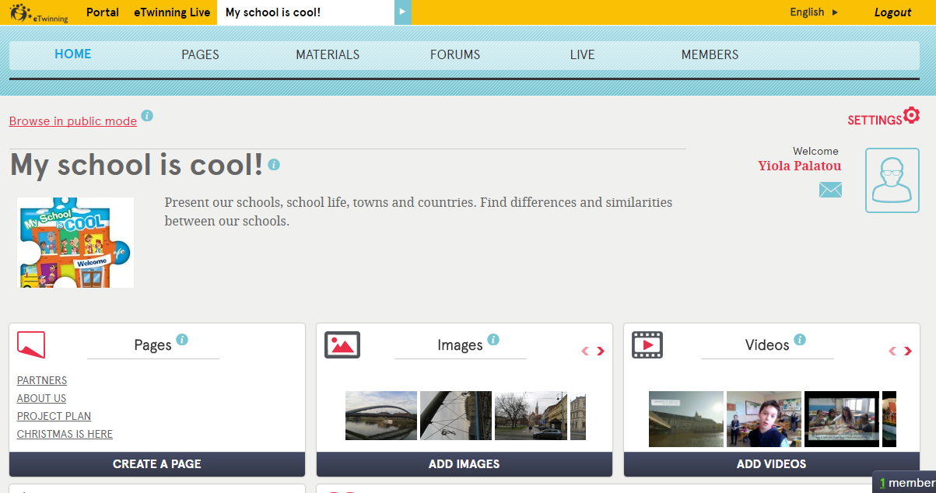
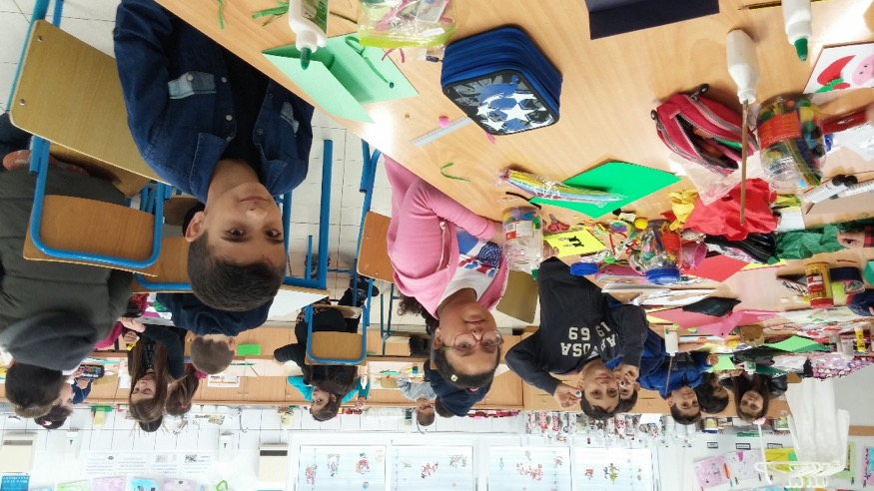
Ευρωπαϊκό Πρόγραμμα “eTwinning”
Το σχολείο μας για δεύτερη χρονιά συμμετέχει στο ευρωπαϊκό πρόγραμμα eTwinning. Η δράση eTwinning προωθεί τη σχολική συνεργασία μεταξύ σχολείων της Ευρώπης, μέσω της χρήσης των Τεχνολογιών, Πληροφορίας και Επικοινωνιών (ΤΠΕ), προκειμένου τα σχολεία να διαμορφώσουν συνεργασίες σε οποιοδήποτε μάθημα.
Σχεδιάζεται ένα πρόγραμμα δραστηριοτήτων με χρονοδιαγράμματα και κάθε σχολείο παρουσιάζει τις δράσεις του.
Το θέμα μας για φέτος τιτλοφορείται "My school is cool".

Slide 2
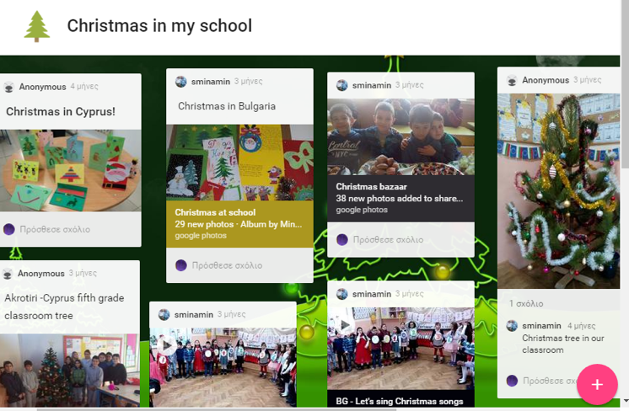
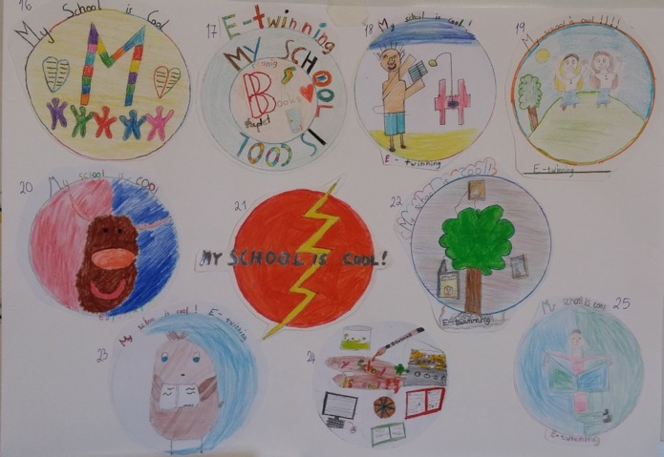
My school is cool
Στα πλαίσια αυτού, τα παιδιά από σχολεία έξι διαφορετικών χωρών:
Κύπρος, Πολωνία, Ρουμανία, Γαλλία, Τουρκία, Κροατία
επικοινωνούν και συστήνονται, παρουσιάζουν το σχολείο, την πόλη και τη χώρα τους.
Ακόμα, ανταλλάζουν πληροφορίες και παρουσιάζουν τη ζωή τους στο σχολείο, έθιμα και συνήθειες του τόπου τους καθώς και τα ενδιαφέροντά τους.
Για να επιτευχθούν τα πιο πάνω χρησιμοποιούνται ποικίλα σύγχρονα ψηφιακά εργαλεία.
Όλες οι δραστηριότητες γίνονται μέσα στα πλαίσια του αναλυτικού μας προγράμματος.

